Slide 1
قوموا برسم صورة توضح الصحراء من وجهة نظركم ..
اسرعوا ☺

Slide 2
لنفكر معاً
هل هناك أهمية للتوزيع الجغرافي للحيوانات ؟؟ فسّر

Slide 3
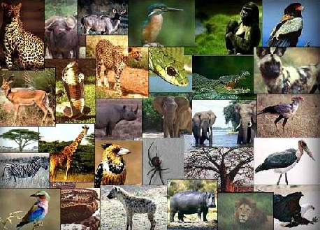
لماذا لا تعيش الزرافة في الصحراء؟؟ ولماذا لا يعيش الجمل في القطب المتجمد ؟؟

Slide 4
كيف تقوم الحيوانات بإستيعاب الماء ؟؟؟

Slide 5
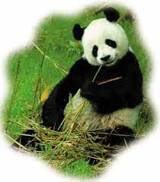
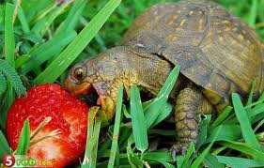
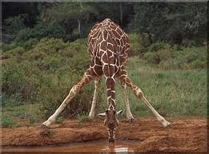

Slide 6
كيف تقوم الحيوانات بإفراز الماء الى البيئة؟

Slide 7
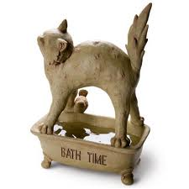
أ
عن طريق البول والتعرق وعملية التنفس

Slide 8
تأقلم مبنوي : الصفات التي تتعلق بمبنى االجسم : في حجم الأعضاء , شكلها,لونها وفي مبنى الأجهزة الداخلية في الجسم تسمى تأقلم مبنوي .
تأقلم سلوكي : صفات الحيوانات التي تؤثر على سلوكها وتساعدها في البقاء في البيئة متل الطيور المهاجرة, خروج الحيوانات التي تعيش بالصحراء ليلا .

Slide 9
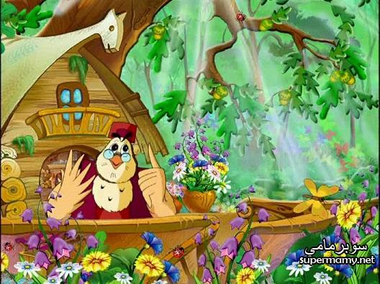
على الزواحف كساء قاس ومتراص جداً يمكن من تقليص إفراز الماء .
ماذا يعتبر هذا التأقلم ؟

Slide 10
تأكل فئران الصحراء البذور التي ترطبت من الندى .
ماذا يعتبر هذا التأقلم ؟

Slide 11
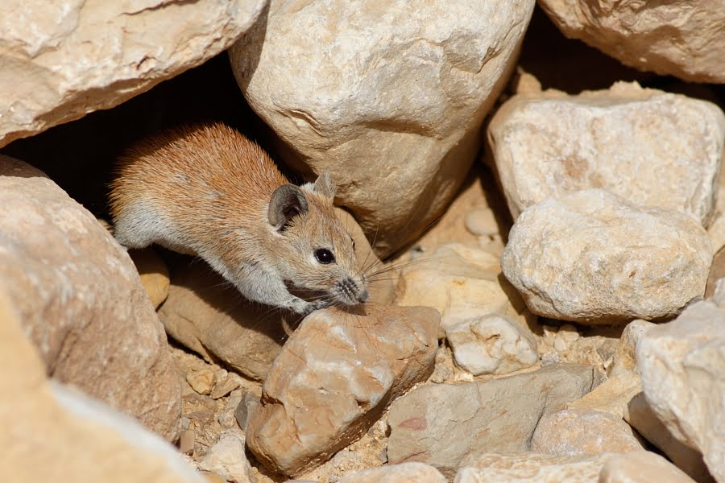
الفأر الشوكي: قارض يعيش في الصحراء يتغذى على البذور والحلزون , في النهار يختبئ في شقوق الصخور وفي الجحور التي في الأرض.
أين يتم التأقلم السلوكي؟
أين يتم التأقلم المبنوي؟

Slide 12
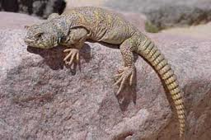
حردون الرمال: من الزواحف, ينشط في ساعات النهار يتسلق الأشجار في الساعات الحرة وهكذا يبعد جسمه عن الأرض. تقريباً لا يشرب الماء أنما يستوعبه من الغذاء.
أين يتم التأقلم ألسلوكي؟
أين يتم التأقلم المبنوي؟

Slide 13
حان الأن وقت قطعة الخلد
لنقرأ معاً

Slide 14
اقرؤوا قطعة المعلومات التالية، وأجيبوا عن الأسئلة التي تليها:
بيئة حياة الخلد تحت الأرض. الخلد أعمى وجسمه نحيف وطويل وأسنانه وأظفاره حادّة في رجليه الأماميتين. يحفر الخلد الجحور بواسطة أسنانه ورجليه، خاصّةً في الشتاء الذي تكون فيه التربة أكثر ليونة. يُخرج الخلد التربة ويكوّن كومة خاصّة تميّزه. أحيانًا تتسرّب المياه في الشتاء إلى الجحور وتغمرها. لذلك يضطرّ الخلد إلى حفر جحور جديدة. الجحور مظلمة لكنّ فيها هواء وظروف صغيرة.

Slide 15
أجب عن الأسئلة الأتية :
1- كيف يُلائم الخلد نفسه لبيئته الحياتية؟
2- أذكر أنواع الملائمة/ التأقلم التي يستعملها الخلد ؟

Slide 16
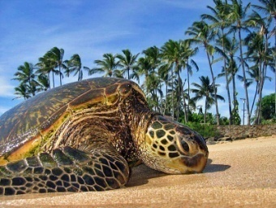
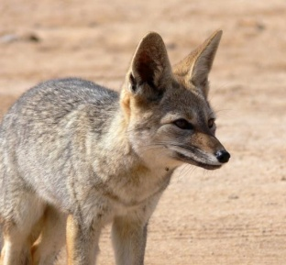
توجد لسلاحف الصحراء
قوقعات كبيرة
الثعالب التي تعيش في الصحراء
نشطة في الليل
اكتبوا بالنسبة لكلّ جملة، أيّ نوع ملائمة تمثّل: تأقلم مبنوي أم تأقلم سلوكي ؟ علل.
: ___________________
: _____________________

Slide 17
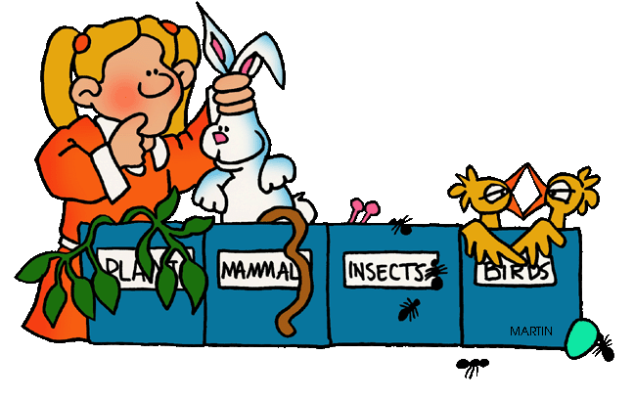
http://www.exploringnature.org/games/DesertGame.swf

